Slide 1
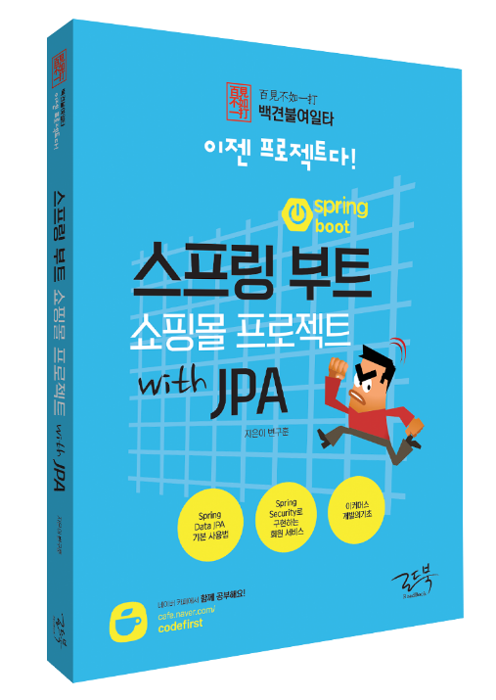
百見不如一打 쇼핑몰 프로젝트 강의자료
예제소스 다운로드 및 커뮤니티 카페: https://cafe.naver.com/codefirst
Ver. 2021.11.
본 문서의 저작권은 저자에게 있습니다.
본 문서는 나눔 고딕과 Consolas 체에 최적화 되어 있습니다.

Slide 2


8장. 장바구니

Slide 3
학습 목표
1. 장바구니 기능으로 상품을 장바구니에 담거나 주문, 삭제하는 프로세스를 학습한다

Slide 4
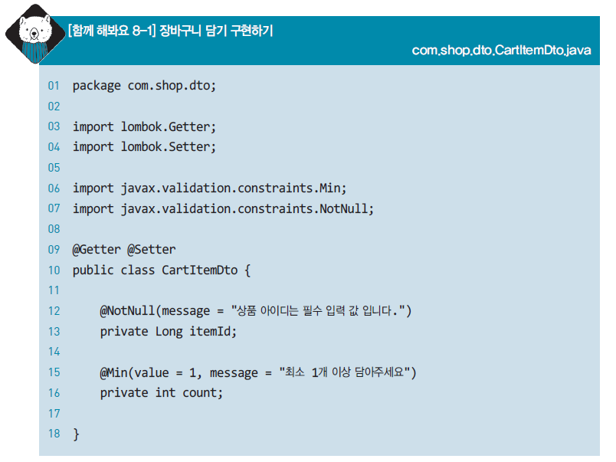
8.1 장바구니 담기
상품 상세 페이지에서 장바구니에 담을 수량을 선택하고 장바구니 담기 버튼을 클릭할 때 상품이 장바구니에 담기는 기능 구현

Slide 5
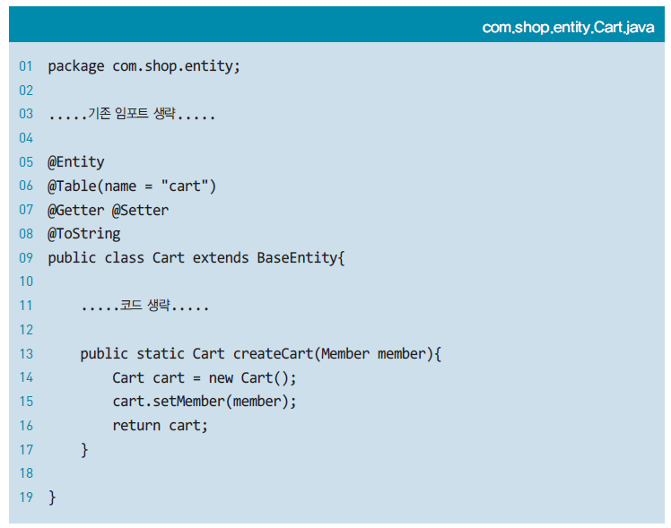
8.1 장바구니 담기
회원 한 명당 1개의 장바구니를 갖으므로 처음 장바구니에 상품을 담을 때는 해당 회원의 장바구니
Cart 엔티티에 회원 엔티티를 파라미터로 받아서 장바구니 엔티티를 생성 로직 추가

Slide 6
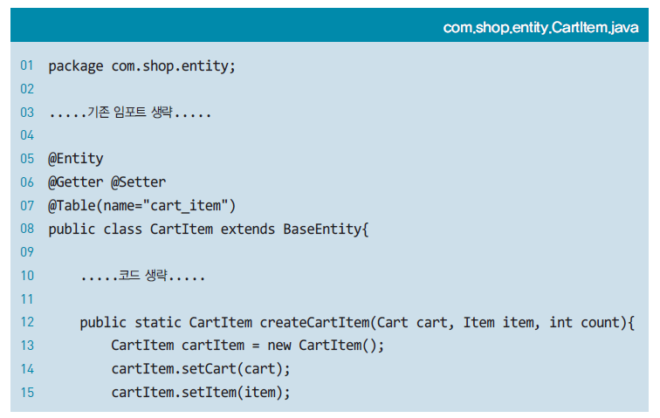
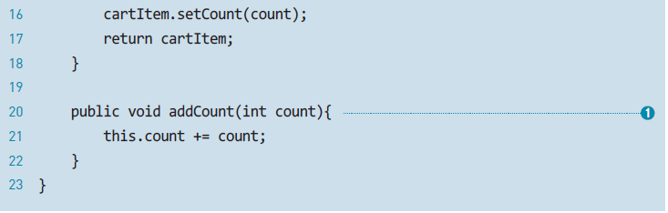
8.1 장바구니 담기
장바구니에 담을 상품 엔티티를 생성하는 메소드와 장바구니에 담을 수량을 증가시켜 주는 메소드 추가

Slide 7
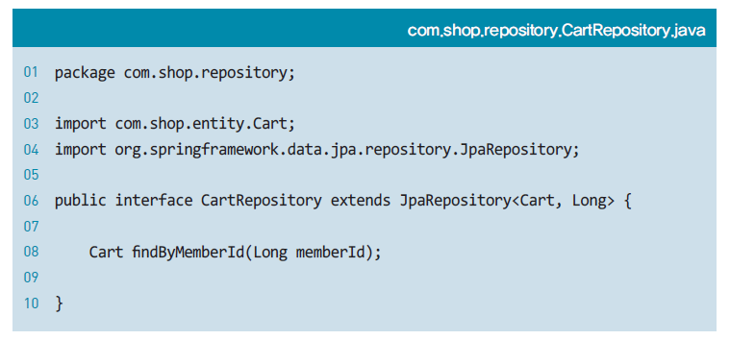
8.1 장바구니 담기
현재 로그인한 회원의 Cart 엔티티를 찾기 위해서 CartRepository에 쿼리 메소드 추가

Slide 8
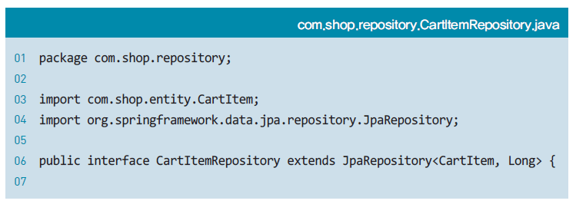
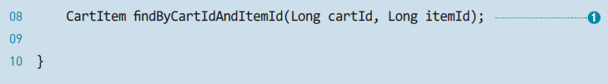
8.1 장바구니 담기
장바구니에 들어갈 상품을 저장하거나 조회하기 위해서 CartItemRepository 인터페이스를 생성

Slide 9
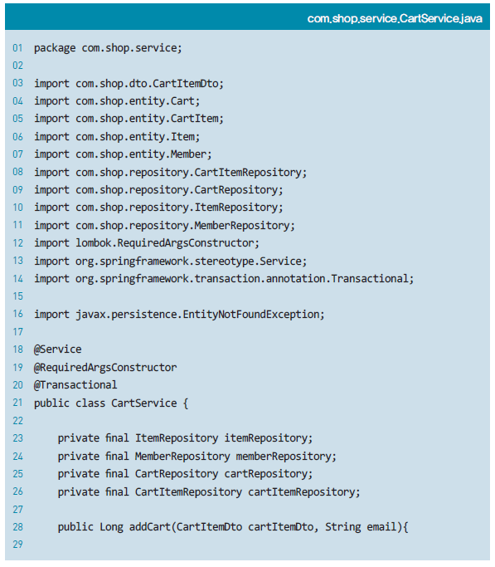
8.1 장바구니 담기

Slide 10
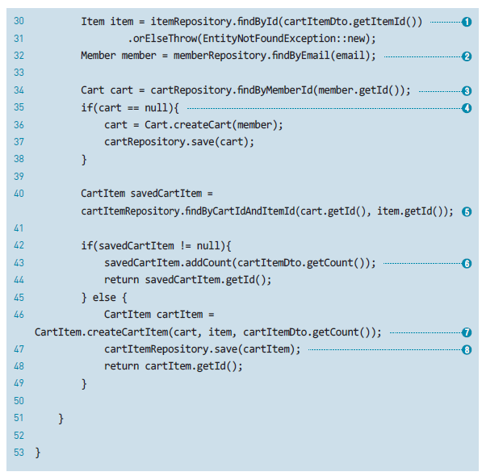
8.1 장바구니 담기

Slide 11
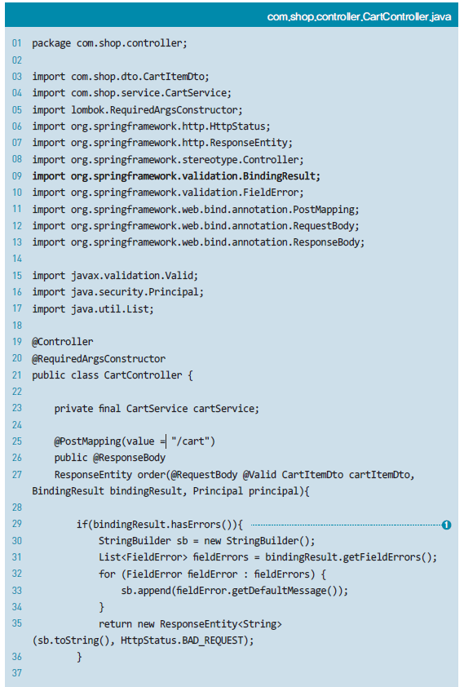
8.1 장바구니 담기

Slide 12
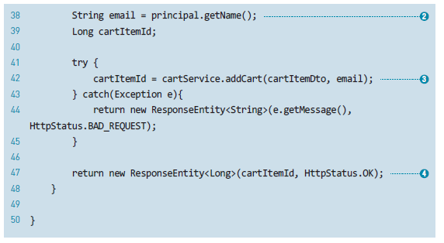
8.1 장바구니 담기

Slide 13
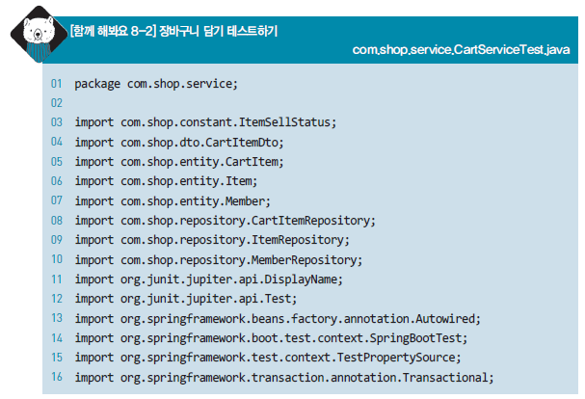
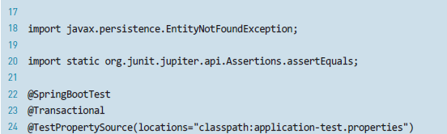
8.1 장바구니 담기

Slide 14
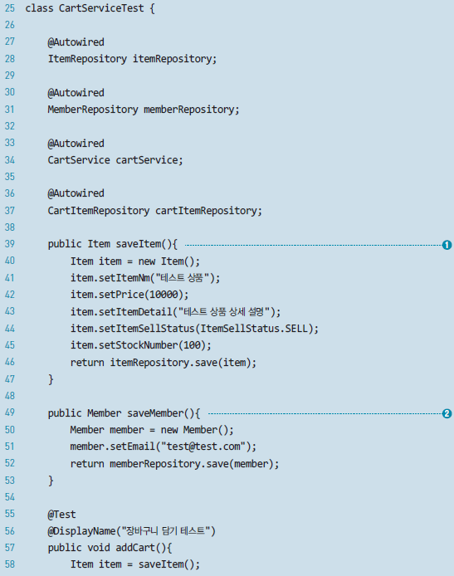
8.1 장바구니 담기

Slide 15
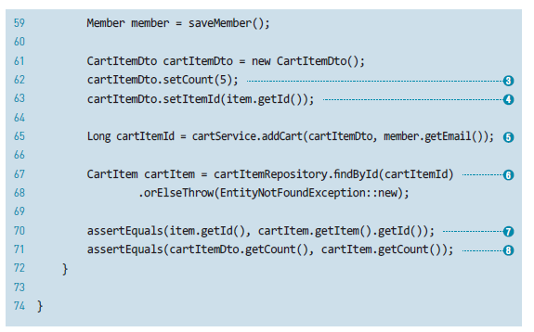
8.1 장바구니 담기

Slide 16
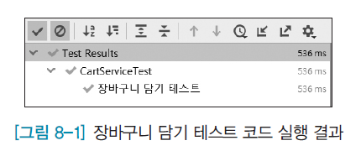
8.1 장바구니 담기

Slide 17
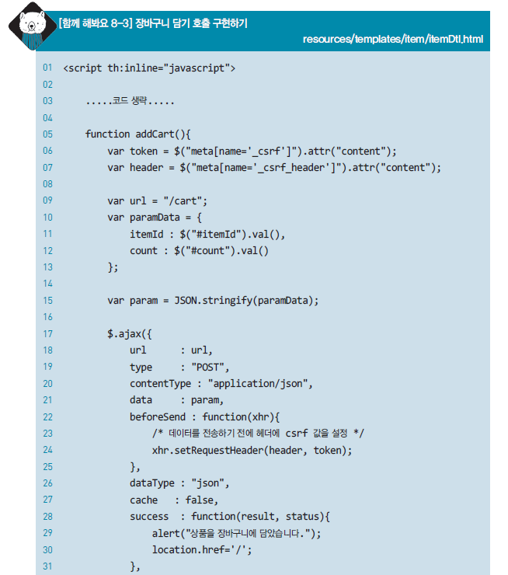
8.1 장바구니 담기

Slide 18
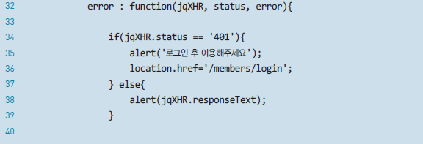
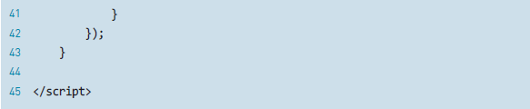
8.1 장바구니 담기

Slide 19
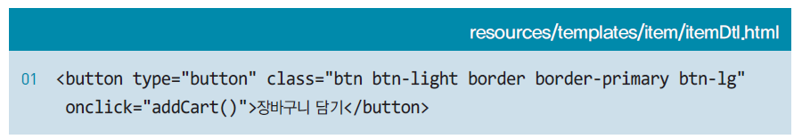
8.1 장바구니 담기
장바구니 담기 버튼 클릭시 addCart() 함수 호출 추가

Slide 20
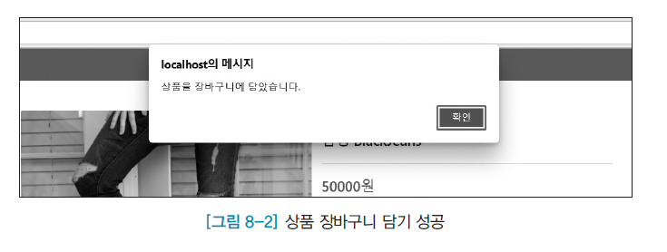
8.1 장바구니 담기

Slide 21
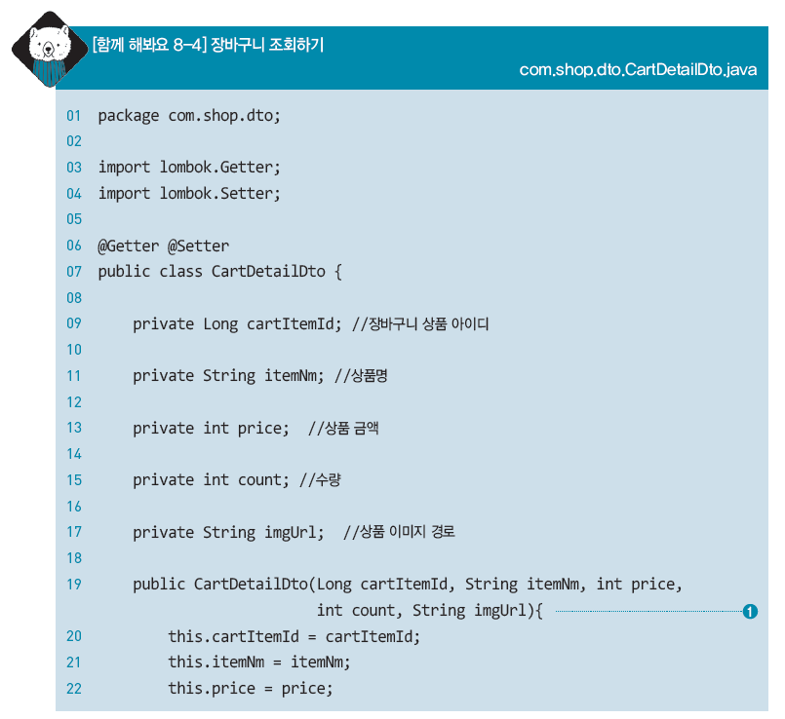
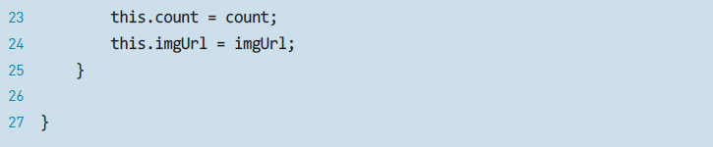
8.2 장바구니 조회

Slide 22
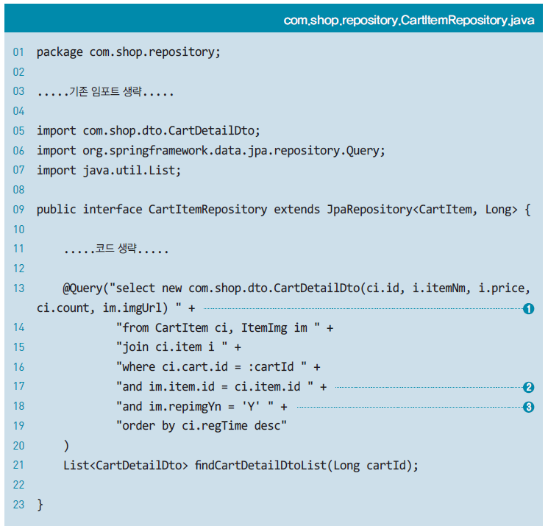
8.2 장바구니 조회
최적화가 필요할 경우 아래 코드와 같이 DTO의 생성자를 이용하여 반환 값으로 DTO 객체를 생성하여 조회

Slide 23
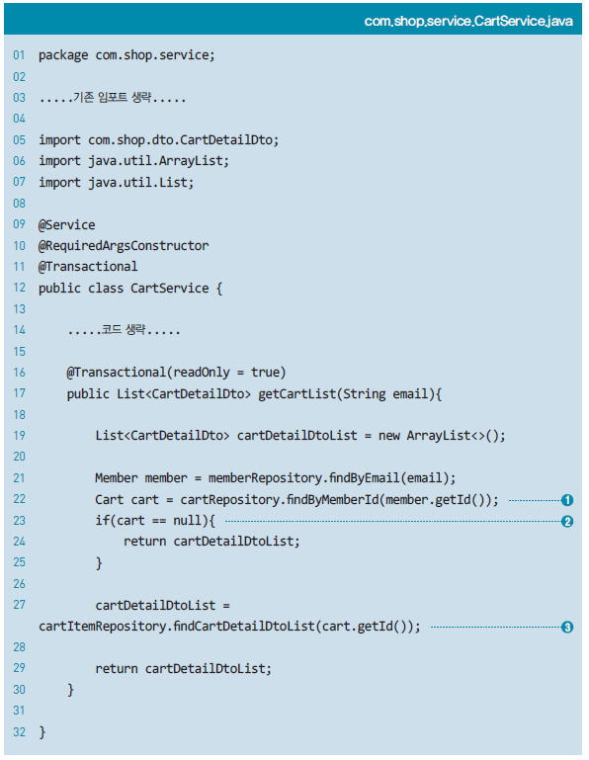
8.2 장바구니 조회

Slide 24
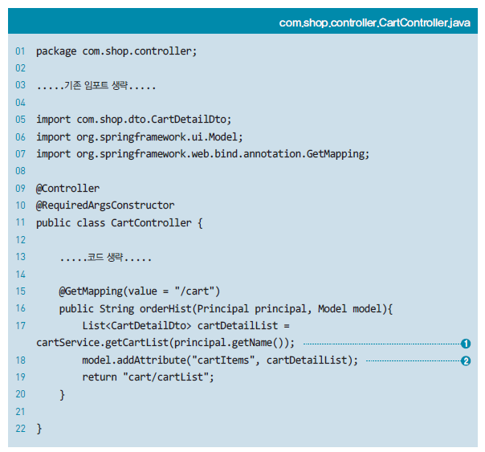
8.2 장바구니 조회

Slide 25
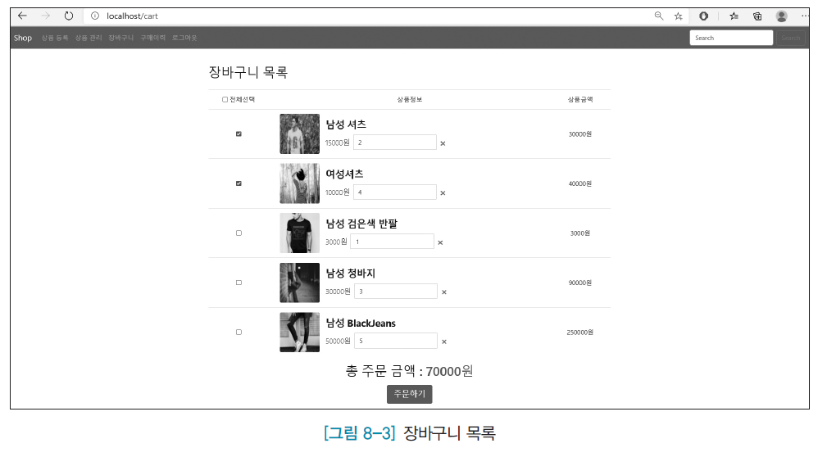
8.2 장바구니 조회
구현할 기능 리스트
장바구니 상품 선택 시 총 주문 금액 계산
버튼 클릭 시 장바구니에 담긴 상품 삭제
장바구니 상품 수량 변경 시 상품 금액 계산
장바구니 상품 수량 변경 시 장바구니에 담긴 상품 수량 업데이트
장바구니 상품 주문하기
장바구니 상품 전체 선택

Slide 26
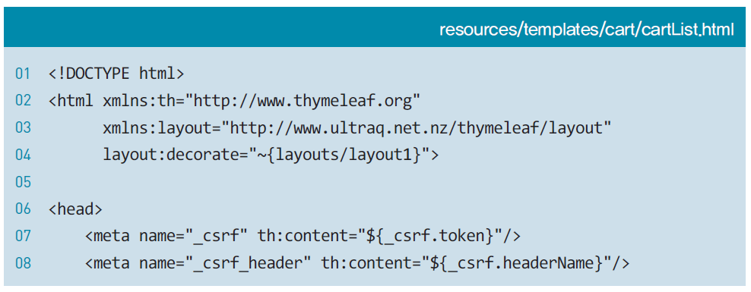
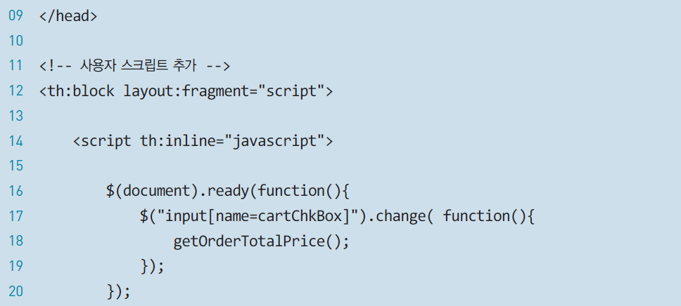
8.2 장바구니 조회

Slide 27
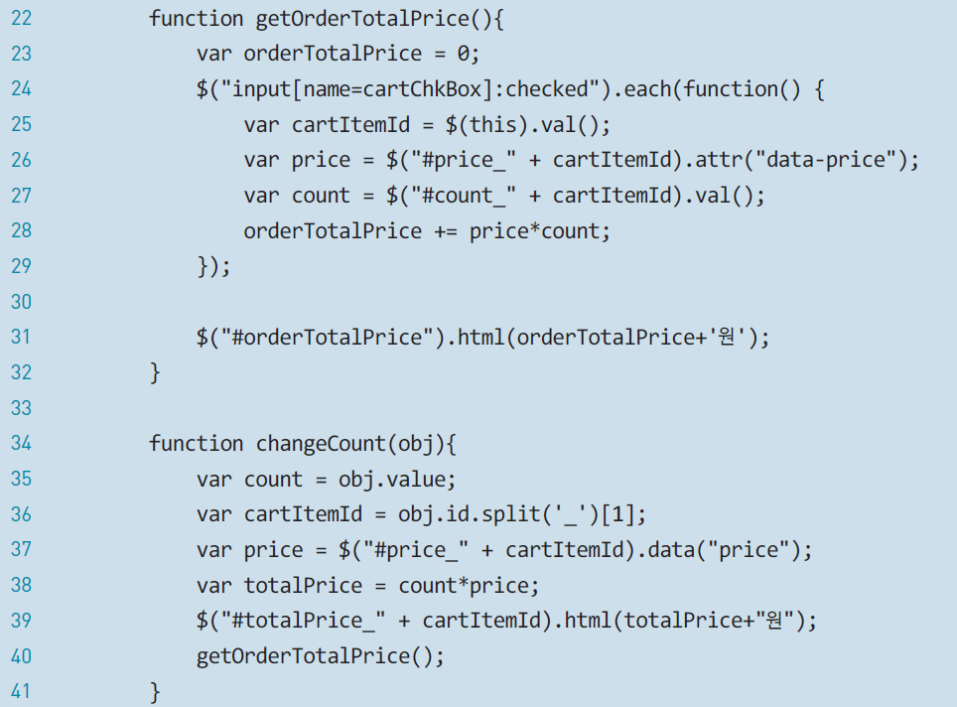
8.2 장바구니 조회

Slide 28
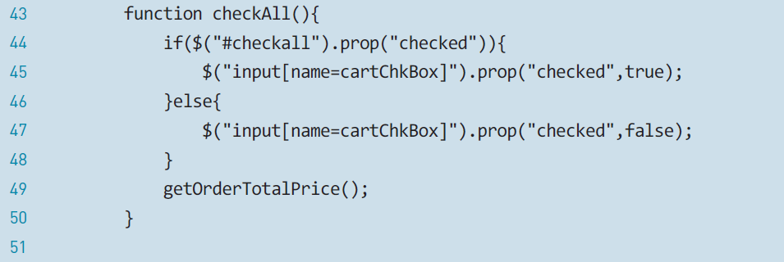
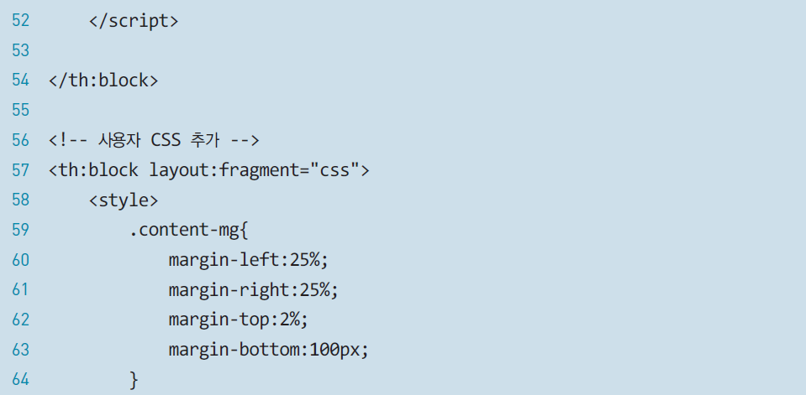
8.2 장바구니 조회

Slide 29
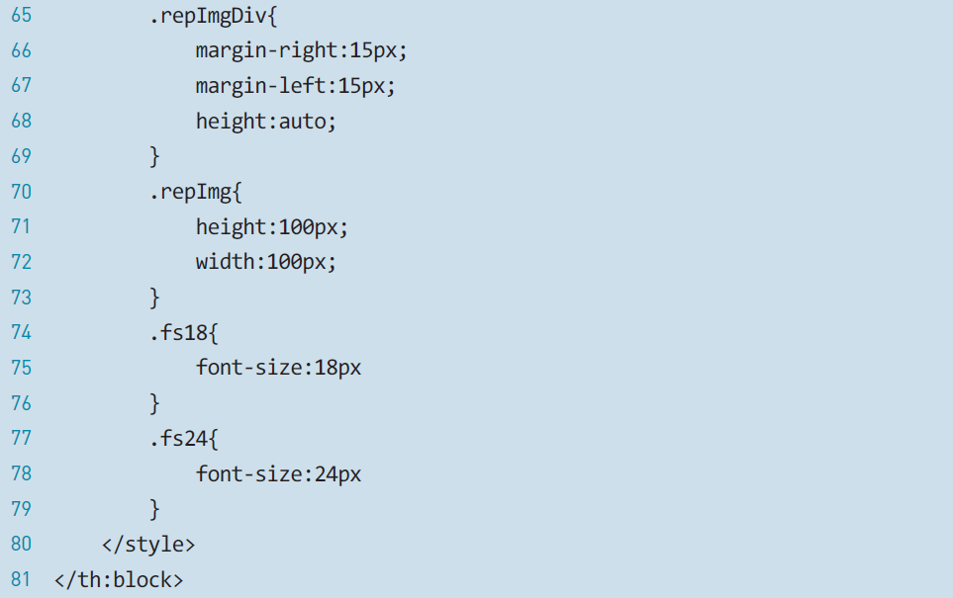
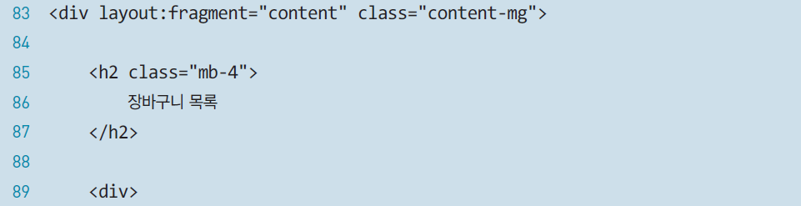
8.2 장바구니 조회

Slide 30
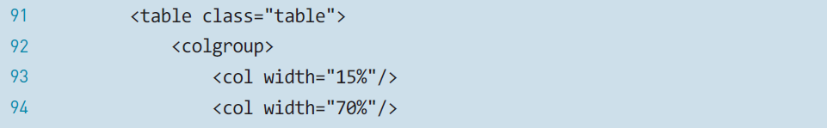
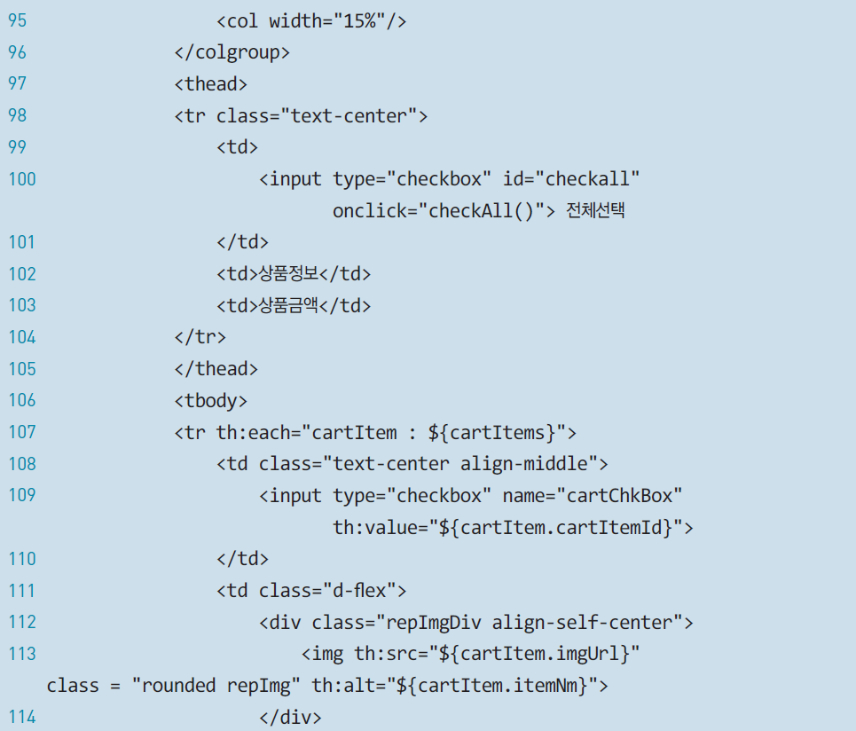
8.2 장바구니 조회

Slide 31
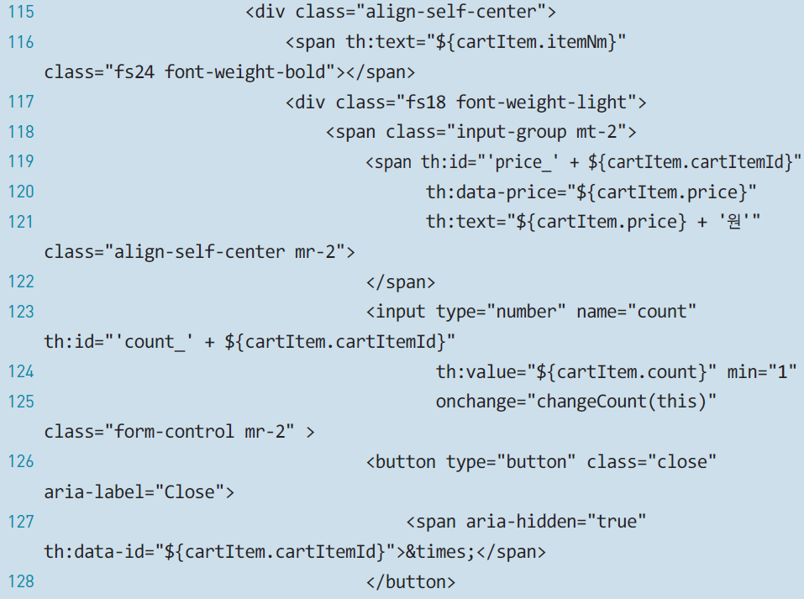
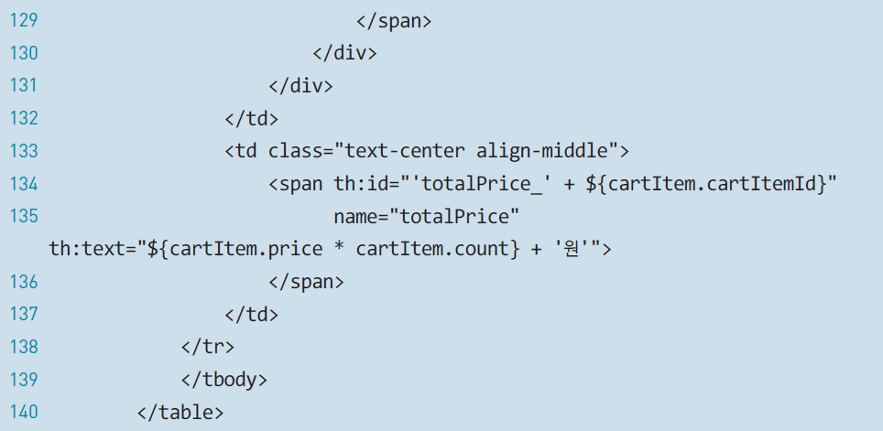
8.2 장바구니 조회

Slide 32
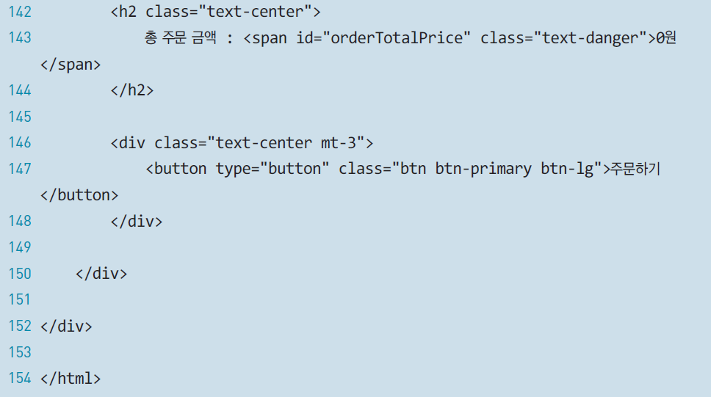
8.2 장바구니 조회

Slide 33
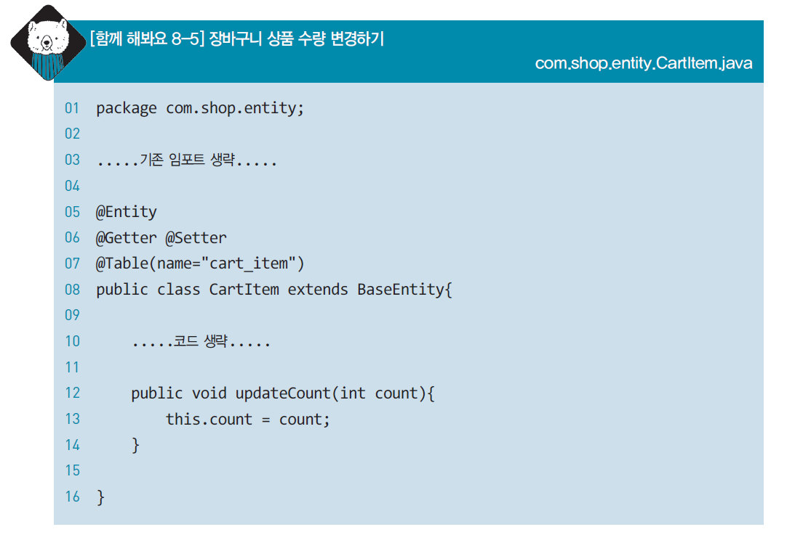
8.2 장바구니 조회

Slide 34
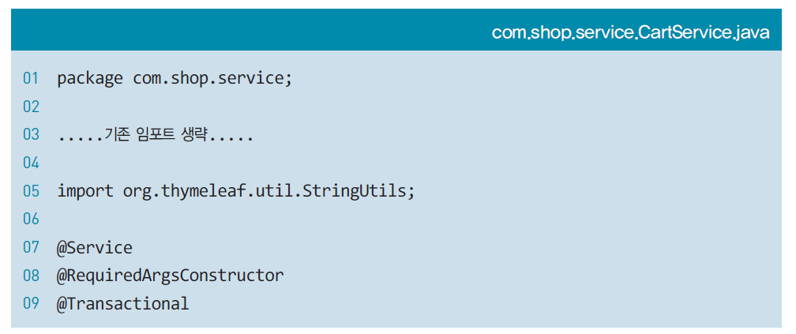
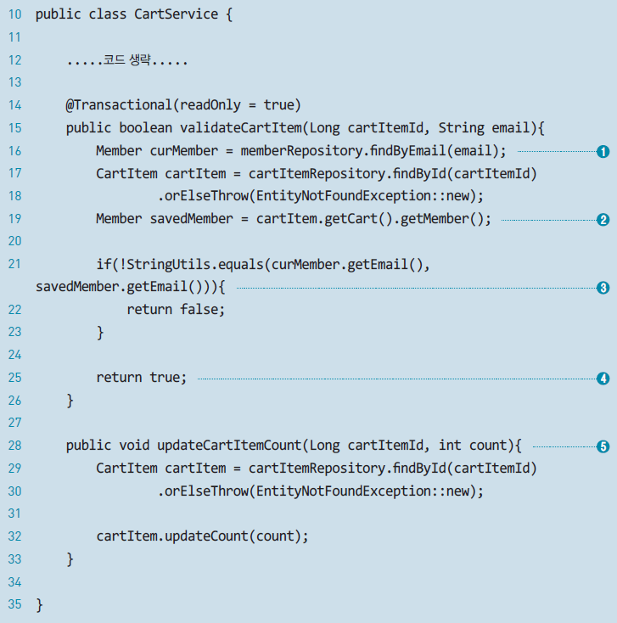
8.2 장바구니 조회

Slide 35
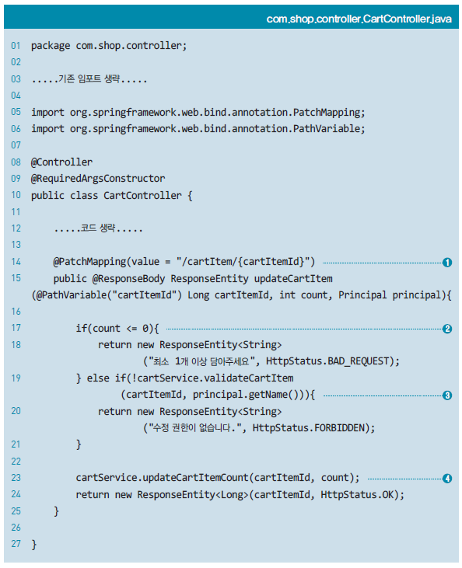
8.2 장바구니 조회

Slide 36
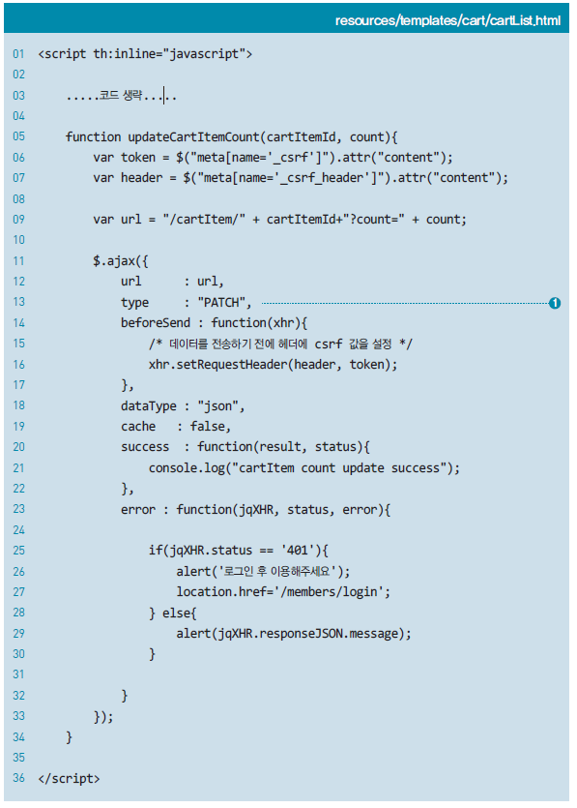
8.2 장바구니 조회

Slide 37
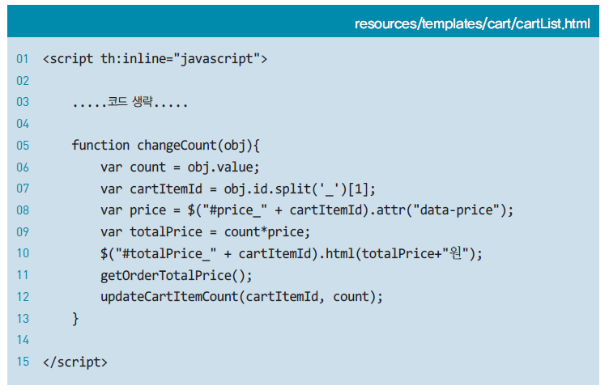
8.2 장바구니 조회
작성한 updateCartItemCount() 함수를 기존에 작성한 changeCount() 함수 마지막에 추가

Slide 38
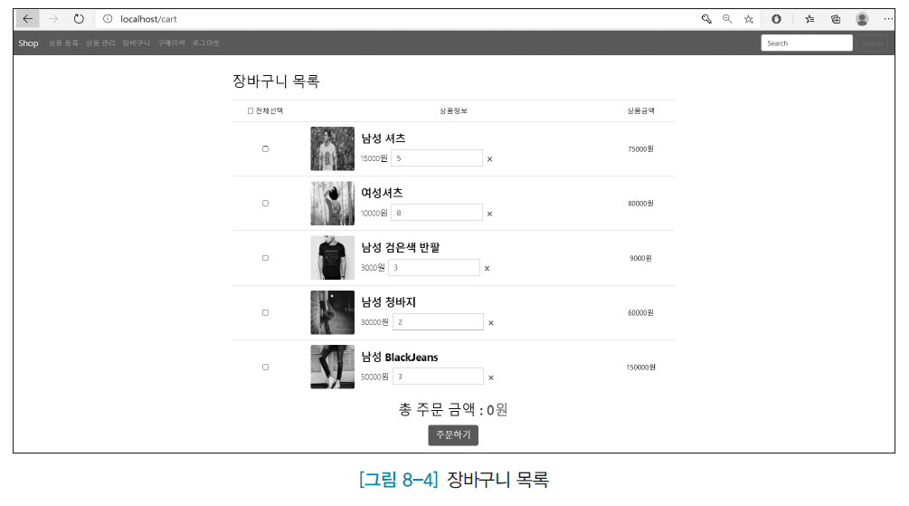
8.2 장바구니 조회
장바구니 상품의 수량을 변경 후 페이지 새로고침시 변경된 수량 유지

Slide 39
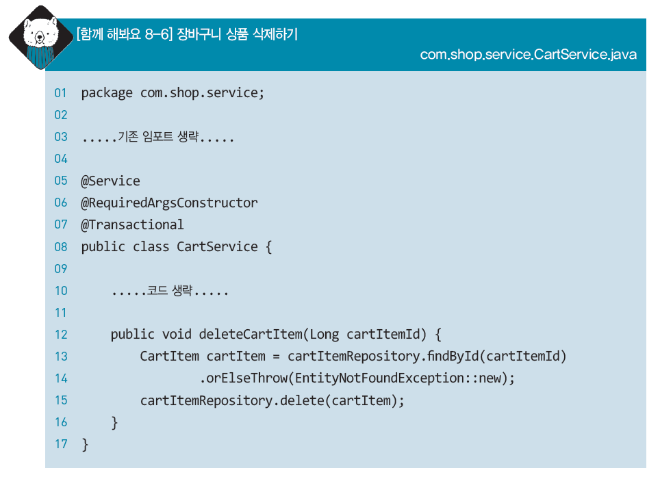
8.2 장바구니 조회
상품정보에 있는 버튼을 클릭할 때 장바구니에 넣어 놓은 상품을 삭제

Slide 40
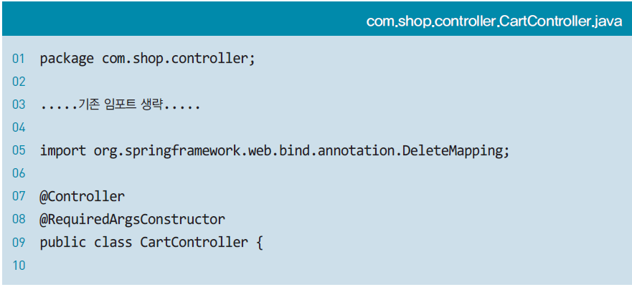
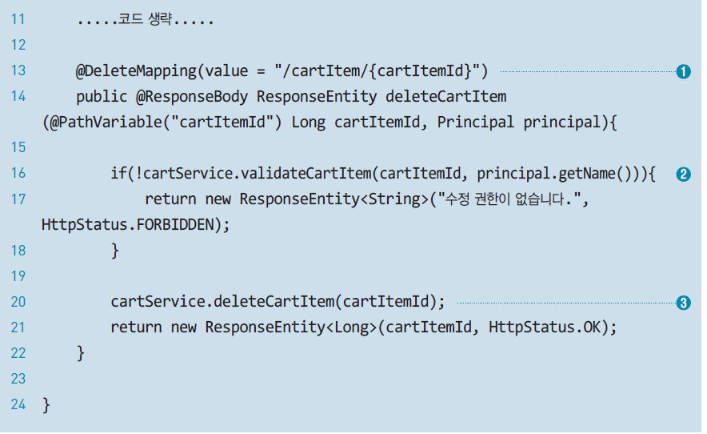
8.2 장바구니 조회

Slide 41

8.2 장바구니 조회

Slide 42

8.2 장바구니 조회

Slide 43

8.2 장바구니 조회
<삭제> 버튼을 누르면 deleteCartItem() 함수가 호출되도록 onclick 속성을 추가

Slide 44

8.2 장바구니 조회

Slide 45

8.3 장바구니 상품 주문
장바구니에서 주문을 하면 기존 주문 로직과의 차이점은 여러 개의 상품을 하나의 주문에 담을 수 있음
주문한 상품은 장바구니에서 삭제

Slide 46

8.3 장바구니 상품 주문

Slide 47


8.3 장바구니 상품 주문

Slide 48


8.3 장바구니 상품 주문

Slide 49

8.3 장바구니 상품 주문

Slide 50

8.3 장바구니 상품 주문

Slide 51

8.3 장바구니 상품 주문
<주문하기> 버튼을 클릭하면 구현한 orders() 함수가 실행될 수 있도록 주문하기 버튼의 onclick 속성에 추가

Slide 52

8.3 장바구니 상품 주문

Slide 53

8.3 장바구니 상품 주문

Slide 54

8.3 장바구니 상품 주문

Slide 55
Thank you for your attention
ⓒ 2021. 변구훈 & 로드북 all rights reserved. 이 콘텐츠의 저작권은 조휘용과 로드북에 있습니다. 재배포가 가능하지만 저작권자 표시 및 콘텐츠 시작 부분에 나오는 표지를 반드시 실어야 합니다.
수정하여 재배포할 시에는 수정한 부분을 반드시 명시해야 합니다.

